Slide 1
DC 스마트그리드
홈 네트워크
Team : 지하보다 지상

Slide 2
Slide 1
목차 INDEX
지하보다지상
01
개발 배경 및 목표
주요기능
02
03
하드웨어 설계도
04
소프트웨어 설계도
05
개발 일정
06
기대 효과

Slide 3
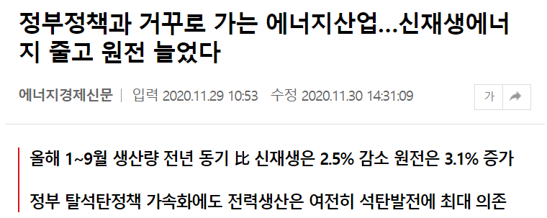
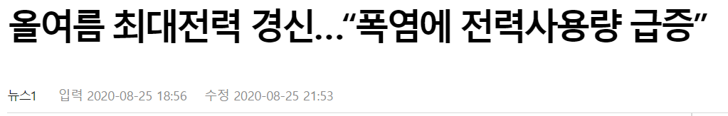
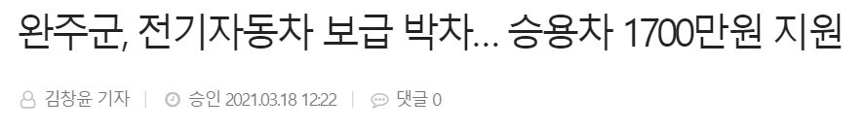
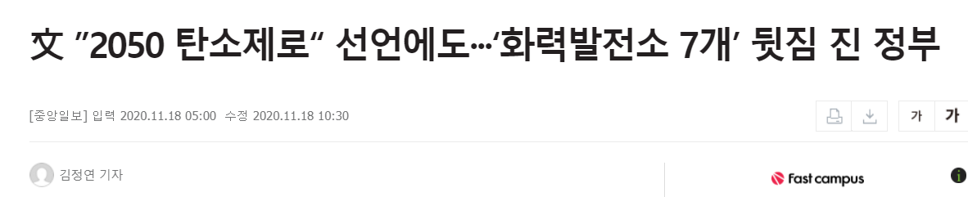
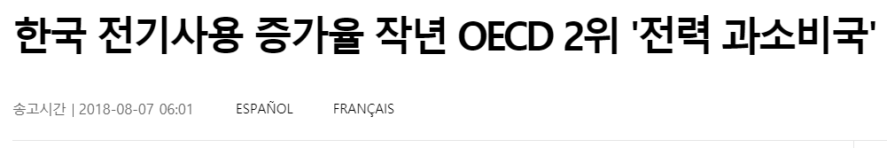
Slide 2
01
개발 배경 및 목표
Notes:
올여름 최대전력 경신 (기사)
https://www.donga.com/news/Economy/article/all/20200825/102646173/1
완주군 전기자동차 보급 박차
http://www.jtnews.kr/news/articleView.html?idxno=27504
화력발전소 7개
https://news.joins.com/article/23923290
거꾸로 가는 에너지산업
https://m.ekn.kr/view.php?key=20201129010006946
https://www.yna.co.kr/view/AKR20180806008700003

Slide 4
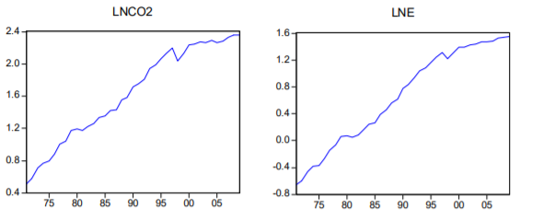
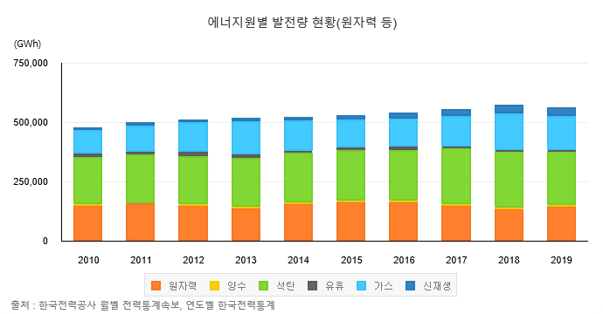
Slide 3
01
개발 배경 및 목표
(이산화탄소 배출량)
(에너지소비량)
신재생 6.5%
가스 25.6%
석탄 40.4%
석탄 25.9%
소득 및 에너지소비와 환경오염의 관계에 대한 분석 (정수관, 강상목 2013 109)
Notes:
소득 및 에너지소비와 환경오염의 관계에 대한 분석 (정수관, 강상목 2013 109)
https://www.kei.re.kr/elibList.es?mid=a10103010000&elibName=environmentalpolicy&act=view&c_id=699011
에너지원별 발전량 현황
https://www.index.go.kr/potal/main/EachDtlPageDetail.do?idx_cd=1339

Slide 5

Slide 4
01
개발 배경 및 목표
한국전력 시스템
스마트 그리드
NOW
FUTURE
디주얼과 함께라면 A+로 향하는 길은 고속도로 일방통행 막힘이 없지 확확 자 들어갑니다 들어가 확확 들어가 확확
디주얼과 함께라면 A+로 향하는 길은 고속도로 일방통행 막힘이 없지 확확 자 들어갑니다 들어가 확확 들어가 확확
디주얼과 함께라면 A+로 향하는 길은 고속도로 일방통행 막힘이 없지 확확 자 들어갑니다 들어가 확확 들어가 확확
디주얼과 함께라면 A+로 향하는 길은 고속도로 일방통행 막힘이 없지 확확 자 들어갑니다 들어가 확확 들어가 확확

Slide 6


Slide 5
02
주요기능 소개
원격 전원 제어
P2P 전력거래
전기사용량 확인
전자기기 커스터마이징 및
전원 On/Off기능 제공
신재생 에너지 활용 및 개인간 전력 거래를 통해
전력의 시장화
전기 예산을 설정하고
전기사용량을 확인

Slide 7
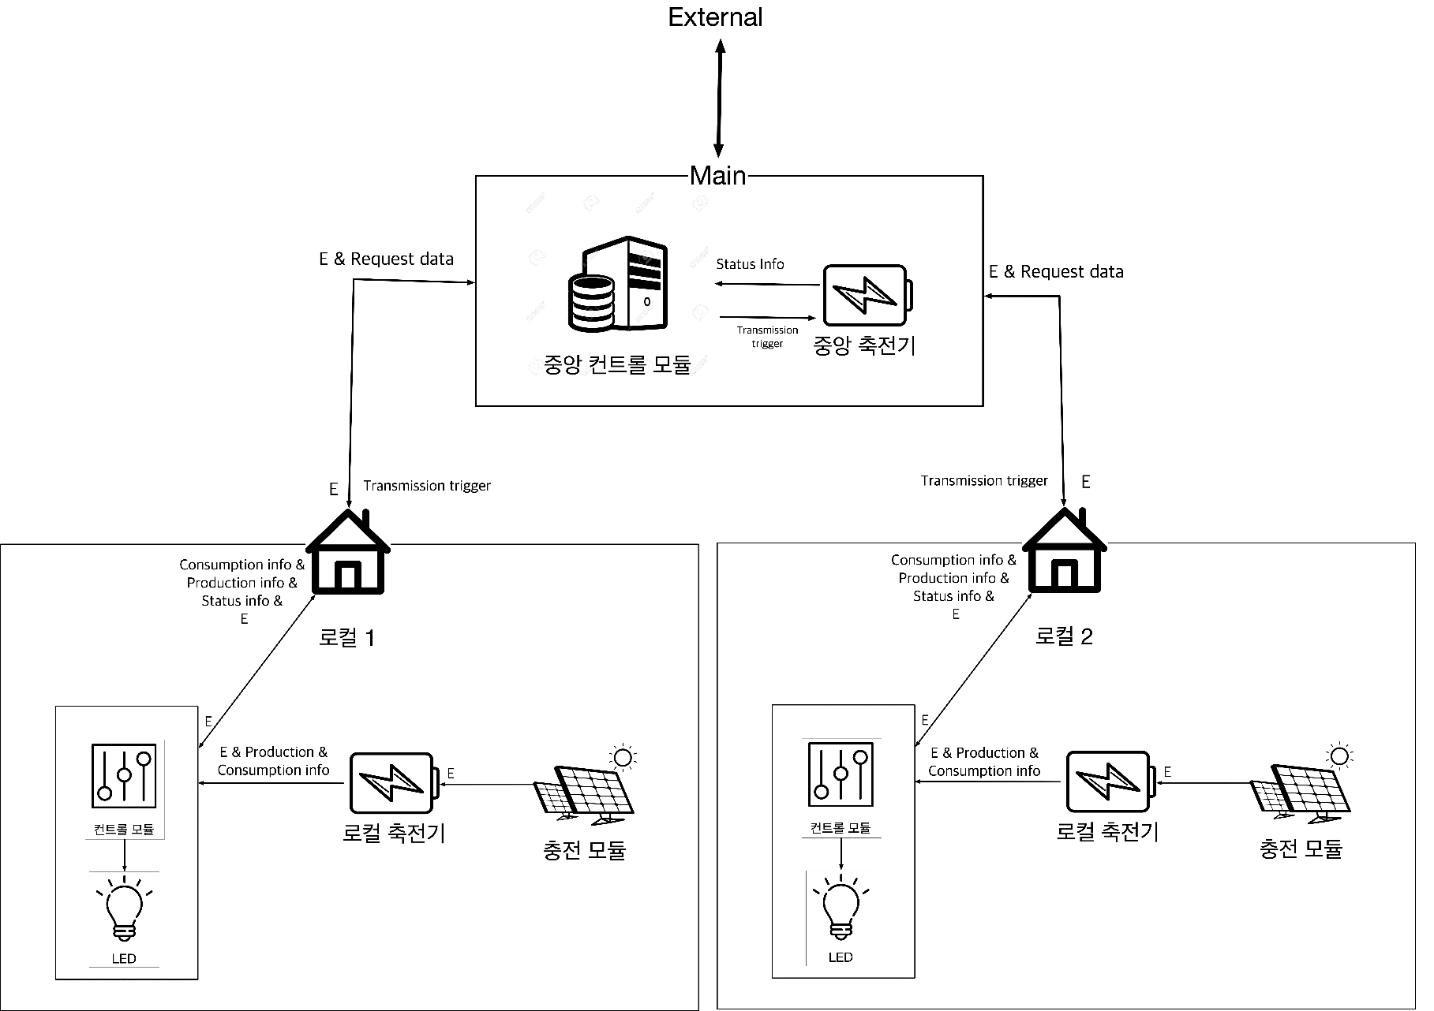
Slide 6
03
하드웨어 설계도

Slide 8
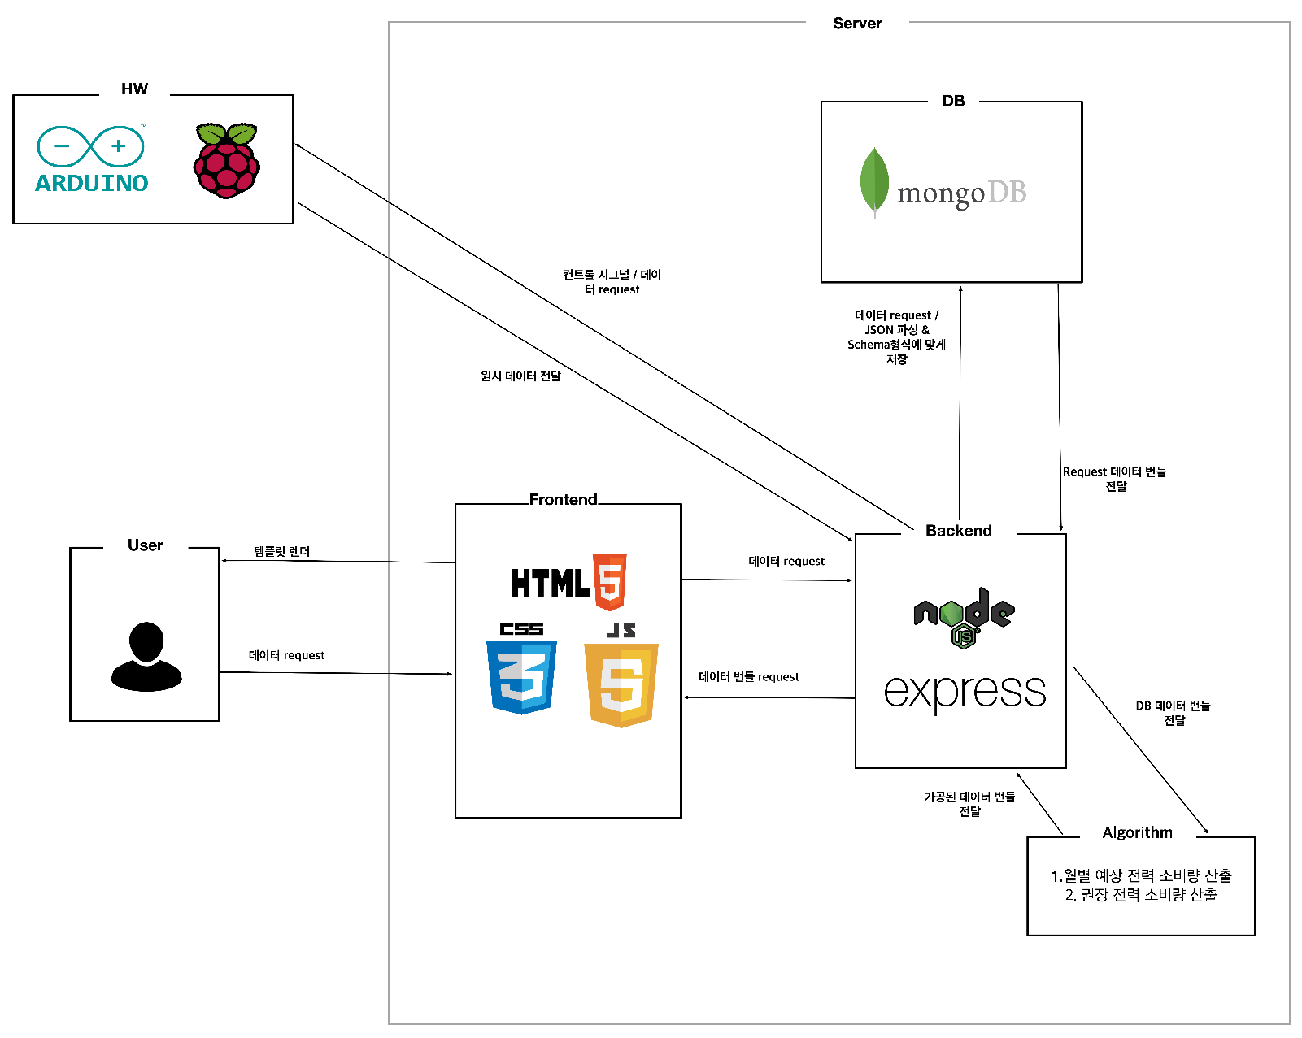
Slide 7
04
소프트웨어 설계도

Slide 9
Slide 8
05
개발 일정

Slide 10
Slide 9
06
기대 효과

Slide 11


Slide 1
01
간지나는 발표의 핵심은 딱 2가지 정도야
일러스트는 flaticon.com 활용
중요한 포인트에
스포트라이트
시간을 지배하는
여유로움

Slide 12
Slide 2
02
첫번째, 스포트라이트 는 사실 쉬워
40%
35%
색감으로 조진다
그래프에 활용하면 효과 최강 !
내가 이렇게 글을 주구장창써도
결국
왼쪽 분홍색 막대만 Spotlight 될꺼임
15%
10%
그래프 출처는 이쯤에 작게
<그리고 여기는 작은 설명정도>
A
B
C
D

Slide 13


Slide 3
03
시선을 스포트라이트 시켰다면 시간관리가 중요해
폰을 활용한다
만약 발표를 5분간 해야한다면
1분단위로 폰 진동을 설정해놔. 그리고 주머니에 넣어 !
교수님도 모를꺼야 너가 주머니속에서 시간을 체크한다는 사실
T I M E
MASTER

Slide 14
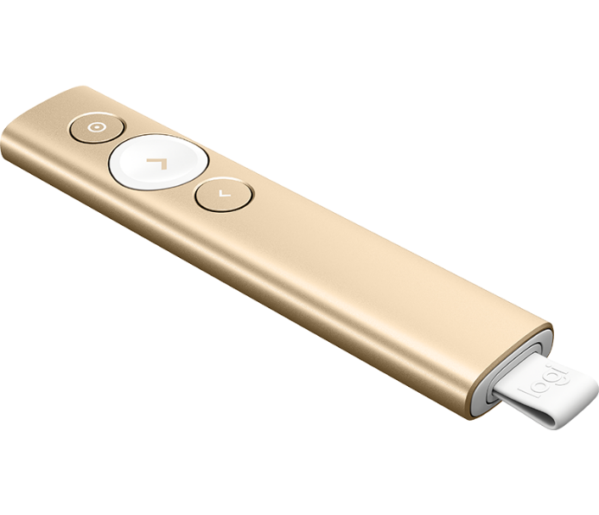
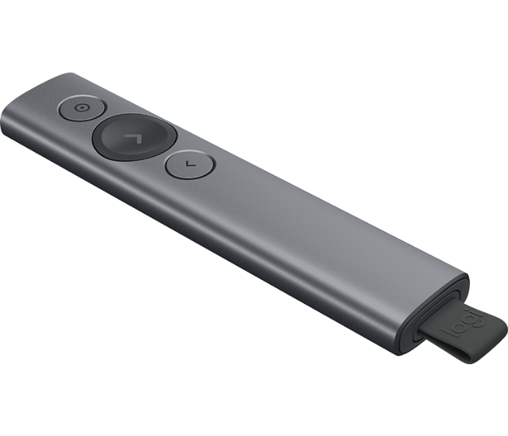
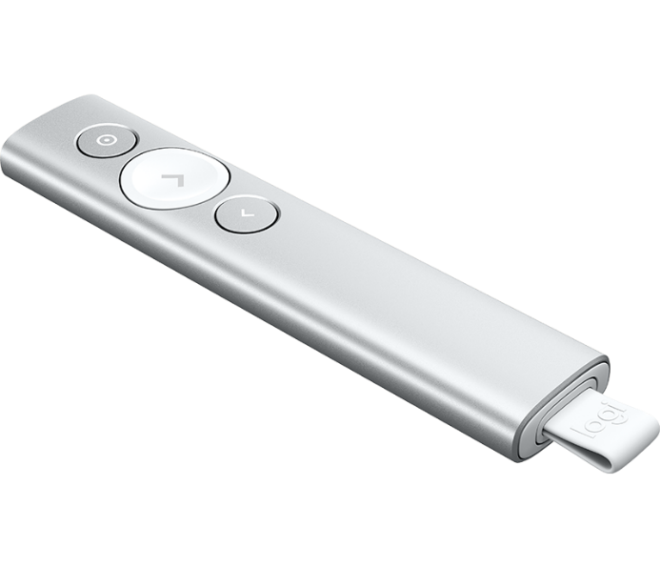
Slide 8
08
이제 마지막장이야. 선택해 살꺼야 말꺼야
사용자를 살뜰하게 고려해버린,
오지게 편안한 그립감과 유려한 디자인

Slide 15


Slide 9
09
여기까지 봐준 너 , 이제부터 스퐛롸이트 !
“
”
안녕하세요 저의 이름은 노지택입니다. 저희 아버지께서
살면서 스포트라이트 제대로 받으라고 노지택으로 지으셨죠
로지텍과 노지택이 함께라면 저의 무대는 항상 스포트라이트!
27세 피티고수노지택씨
“
”
전 항상 스포트라이트 로 발표를 해요. 왜냐구요?
스포트라이트와 함께라면 제가 있는 바로 그곳이 스포트라이트 !
스포트라이트 없인 못살아 ! 스포트라이트! 스포트라이트 !!
21세 발표장인
조아영씨

